Slide 1
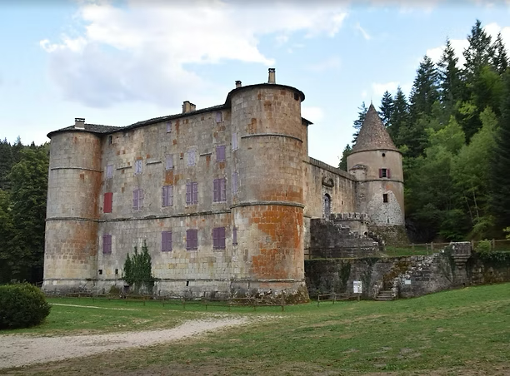
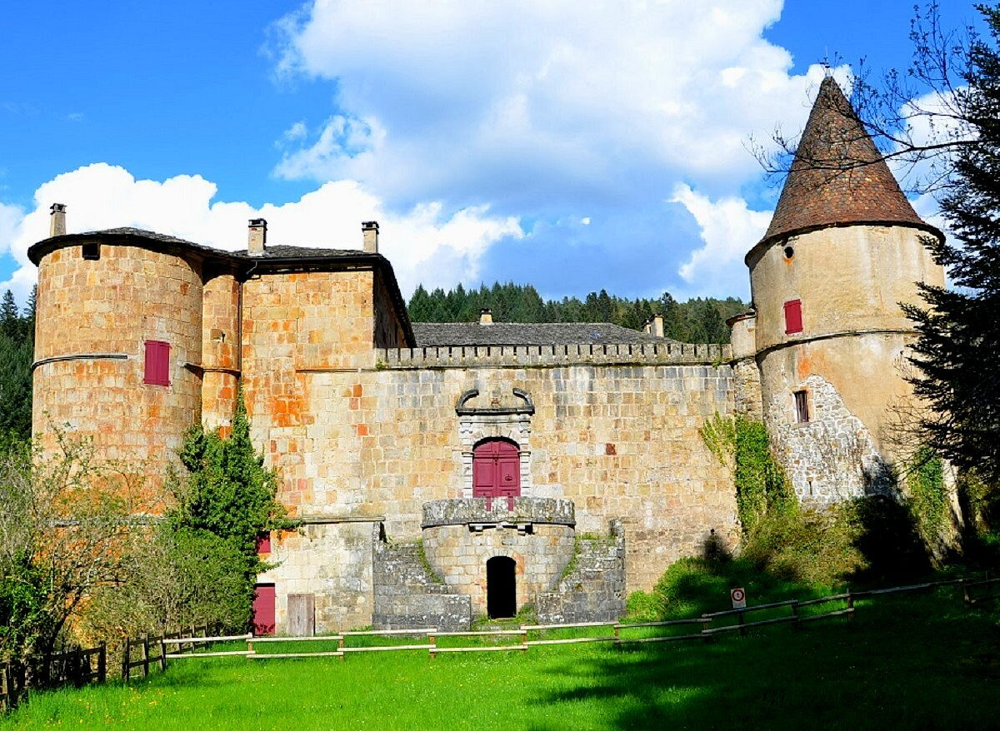
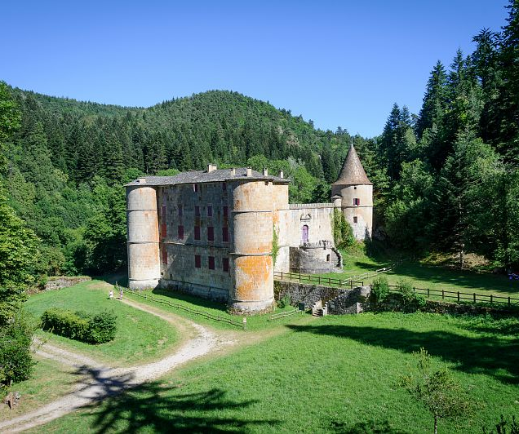
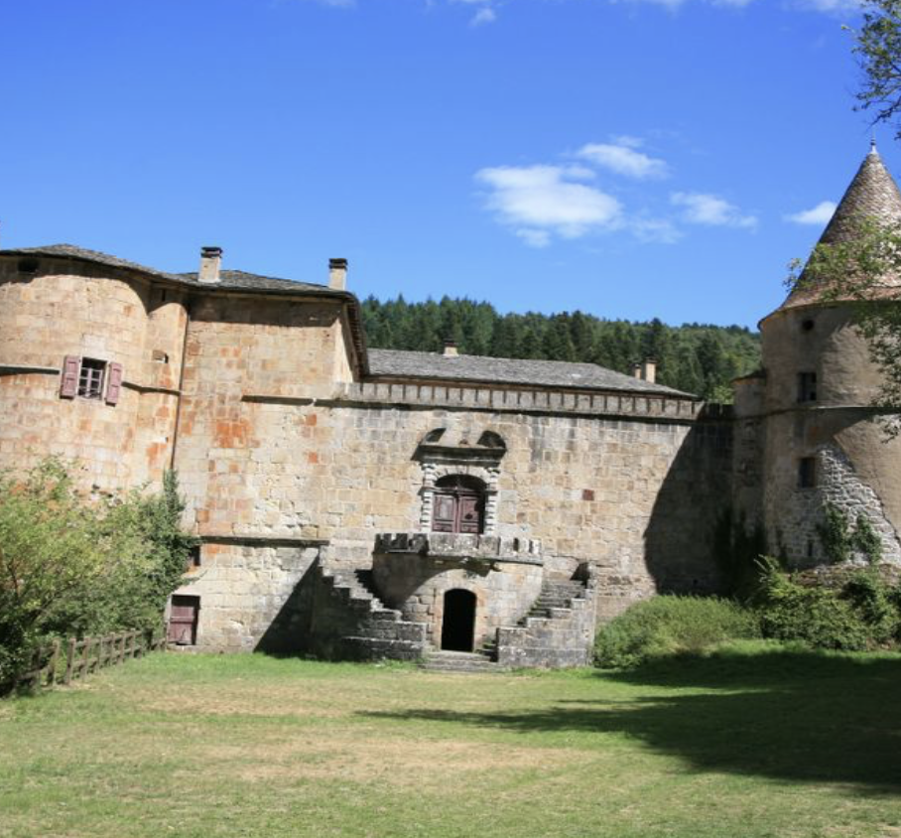
Restauration et valorisation du Château de Roquedols - Étude d’opportunité dans le cadre du dispositif « Petites Villes de Demain » - avec Terre d’Avance - Banque des Territoires.
Communauté de Communes des Gorges Causses Cévennes (48)
MÉTIER: Opportunité Faisabilité
ÉQUIPE PROJET: La Pitaya / Terre d’Avance
ANNÉE: 2024
DURÉE DE LA MISSION: 6 mois
CONTACT: Zina MAJOUREL
Les acteurs locaux portent un projet de valorisation du château avec le déploiement d’une offre touristique et scientifique autour de la spéléogie et du monde souterrain. Le territoire est en effet emblématique de la discipline, le château étant situé au cœur du triangle formé par 3 entités reconnues de tous : l’Aven Armand, la grotte Dargiland et l’abîme de Bramabiau.
Si l’intérêt d’un tel positionnement identitaire ne fait aucun doute taire, l’idée doit être mise en perspective avec les demandes des visiteurs / usagers. La mission a consisté à passer en revue le projet et sa pertinence économique ainsi que ses composantes.

